Slide 1
Desarrollo Sustentable

Slide 2
Protocolo de Kioto (1997)

Slide 3
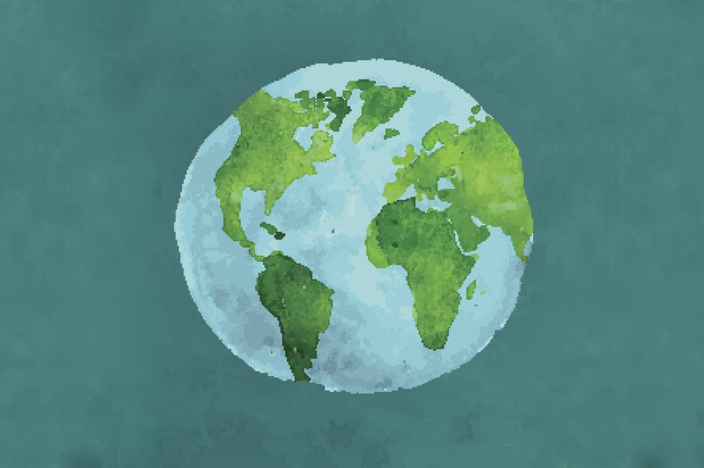
El cambio climático es un reto global que no tiene fronteras y que para combatirlo requiere del trabajo coordinado por parte de todos los países.

Slide 4
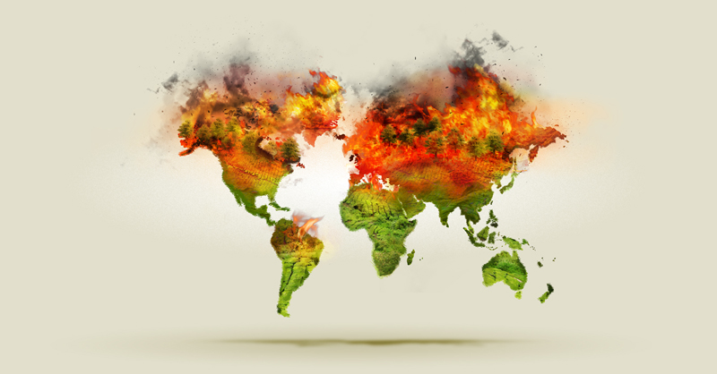
Qué es?
El Protocolo de Kioto,​ es un protocolo de la Convención Marco de las Naciones Unidas sobre el Cambio Climático (CMNUCC), y un acuerdo internacional que tiene por objetivo reducir las emisiones de seis gases de efecto invernadero que causan el calentamiento global.
El protocolo fue adoptado el 11 de diciembre de 1997 en Kioto, Japón, pero no entró en vigor hasta el 16 de febrero de 2005. En noviembre de 2009 eran 187 los estados que lo habían ratificado.​ Estados Unidos, que era cuando se firmó el protocolo el mayor emisor de gases de invernadero, nunca lo ratificó.

Slide 5
Gases de efecto invernadero y su origen
Gas | Nombre | Origen o fuente
CO2 | Dióxido de Carbono | Combustión de combustibles fósiles
H2O | Agua | Evaporación de océanos y lagos
N2O | Óxido nitroso | Fertilizantes artificiales, combustión de la biomasa
SF6 | Hexasulfuro de flúor | Aislante en industria eléctrica
O3 (troposférico) | Ozono | Smog fotoquímico y generadores eléctricos
CFCs | Clorofluorocarbonos | Refrigerantes, propulsores, agentes espumantes, disolventes
HCFCs | Hidroclorofluorocarbonos | Equipos de refrigeración
CH4 | Metano | Descomposición anaeróbica de materia orgánica causada por la agricultura intensiva

Slide 6
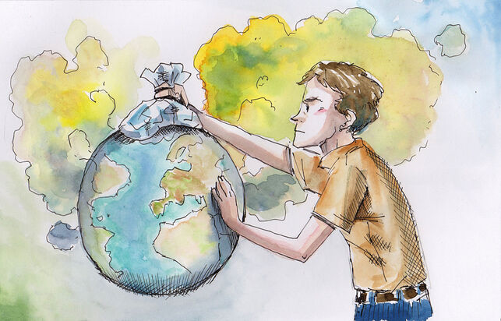
Compromisos
Como objetivo global la reducción de un 5% en las emisiones respecto de 1990 (cubre los 6 principales GEI), focalizado mediante un compromiso de los 38 países industrializados incluidos en el Anexo Uno del Protocolo con objetivos jurídicamente vinculantes y calendarios de cumplimiento. No se han fijado objetivos para países en vías de desarrollo.

Slide 7
Vías Alternativas a la Reducción de emisiones
Absorción en sumideros
Mecanismos de flexibilidad
Permite a países desarrollados y en vías de desarrollo:
La absorción de carbono mediante bosques y otras masas vegetales como:
Forestación
Reforestación
Gestión de bosques o tierras agrícolas
Permite a países desarrollados disminuir costos derivados del protocolo mediante:
Mecanismo de comercio de derechos de emisión
Mecanismo de aplicación conjunta
Mecanismo de desarrollo limpio

Slide 8
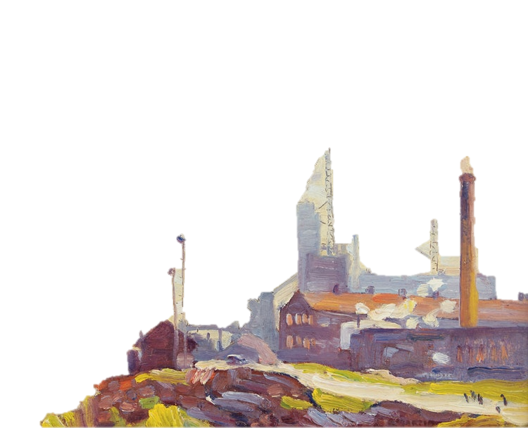
Sectores
Energía
Agricultura
Procesos industriales
Desechos

